Slide 1
시스템 모듈 상세 설계 – Server (1/6)
15
1. arduinoConn.php
01
02
기 능
03
- 서버를 통한 아두이노와 DB연동
1번 2번 페이지 합치세요~
04
다루는 정보
05
- $conn : DB와 연결 확인
- $servername : 서버 주소
- $username : 사용자 이름
- $password : 비밀번호
- $dbname : DB이름
06
07
08
09
기록할 정보
- $servername , $username, $password, $dbname 정보

Slide 2
시스템 모듈 상세 설계 – Server (1/6)
15
1. arduinoData.php
01
02
기 능
03
- 아두이노에서 측정한 값들을 DB에 저장
04
다루는 정보
05
- $distance : IR거리센서 측정 값(재실 여부)
- $button : 버튼 PUSH 여부
- $time : 재실 후 지난 시간 측정
06
07
08
09
기록할 정보
- $distance, $button, $time 변경 사항

Slide 3
시스템 모듈 상세 설계 – Arduino (1/3)
15
1. Arduino
01
02
기 능
03
- 서버와 데이터 연동
- 사용자 재실 여부 판단
- 재실/비어있음 표시
- 이용시간 측정
- 장시간 이용중인 사용자에게 경고 표시
- 타이머 초기화
04
05
06
07
08
다루는 정보
- ssid : 연결 할 WIFI 이름
- pass : 네트워크 비밀번호
- status : WIFI 실드 상태
- server : 접속 할 서버 주소
- led : led 점등
- button : 버튼 푸쉬
09
- lcd : lcd 출력
- ir : 적외선 거리 측정
- time : IR센서 감지 후 지난 시간 계산
- distance : IR센서에서 측정 값 계산

Slide 4
시스템 모듈 상세 설계 – Arduino (2/3)
15
1. Arduino
01
02
기록할 정보
03
- WIFI 연결 상태
- IR 거리센서 측정 값
- IR 센서 감지 후 지난 시간
- 버튼 푸쉬 여부
04
05
06
07
08
고려 사항
09
- WIFI가 연결된 상태에서만 데이터 전송 가능
- IR 센서가 너무 멀리 설치할 경우 감지 불가

Slide 5
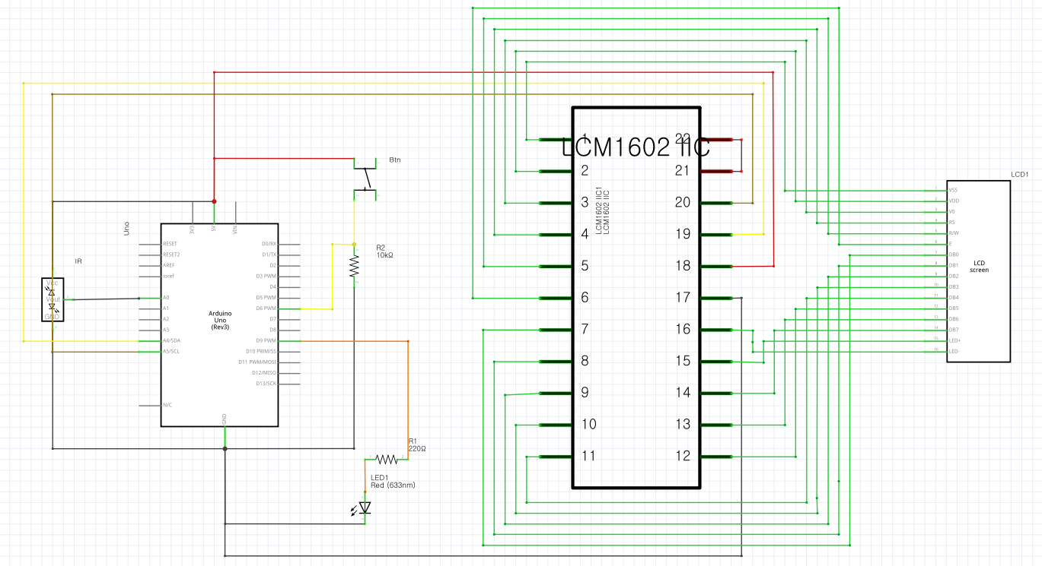
시스템 모듈 상세 설계 – Arduino (3/3)
15
1. Arduino
1개짜리 전체 회로도
01
02
회로도
03
04
05
06
07
08
09

Slide 6
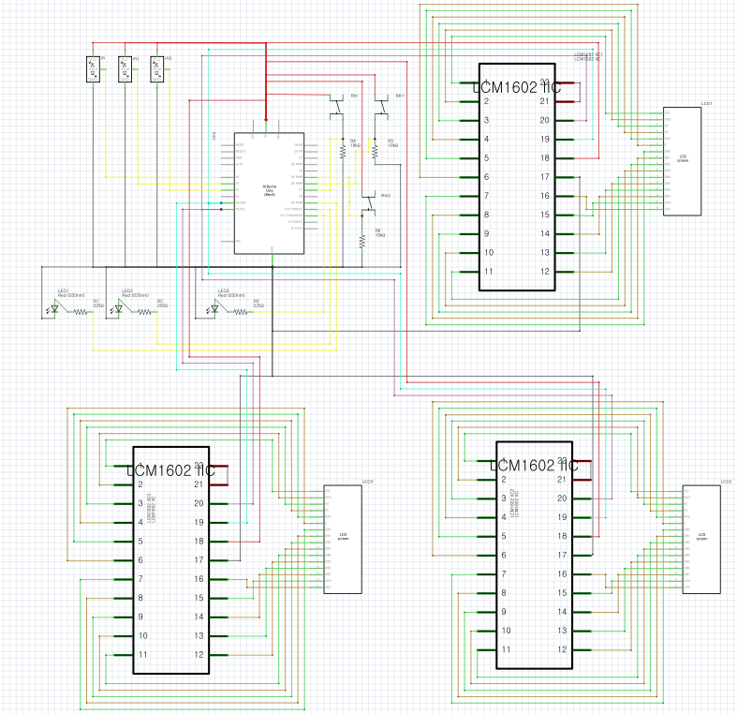
시스템 모듈 상세 설계 – Arduino (3/3)
15
1. Arduino
01
02
회로도
03
04
3개짜리 전체 회로도
3개 다 구현한거 넣으니까 너무 작아서 안보임
한개짜리도 잘 안보여서 뭐라 할 것 같은데 이건 더욱 더 답이 없음
05
06
07
08
09

Slide 7
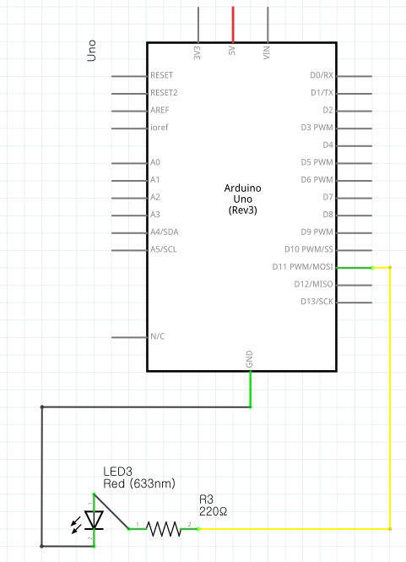
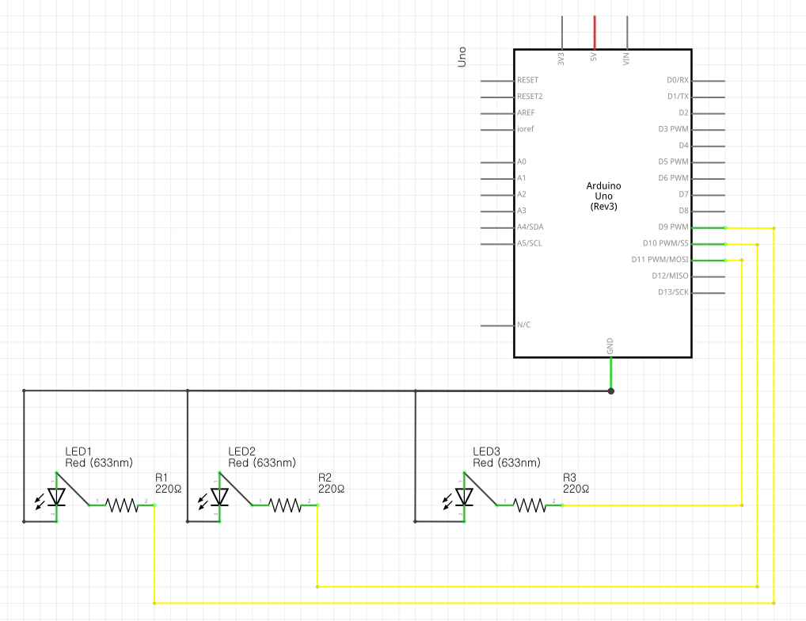
시스템 모듈 상세 설계 – Arduino (3/3)
15
1. Arduino
01
회로도 3개버전 1개버전 택 1
02
LED
03
04
05
06
07
08
09

Slide 8
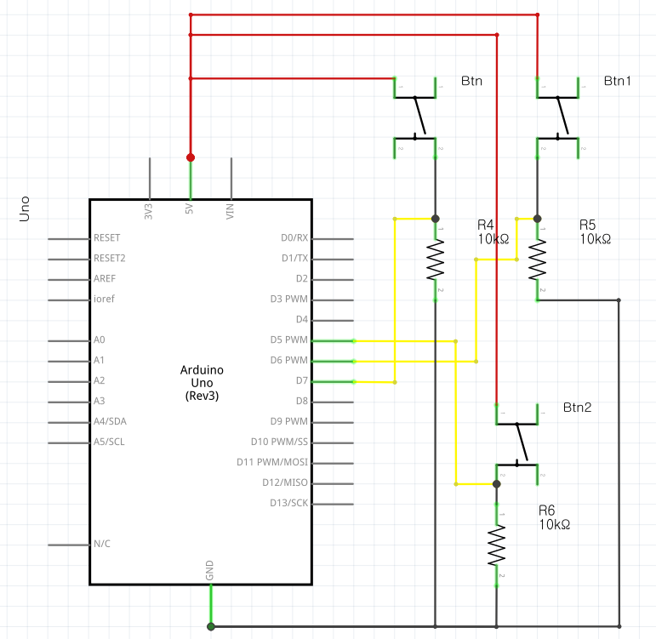
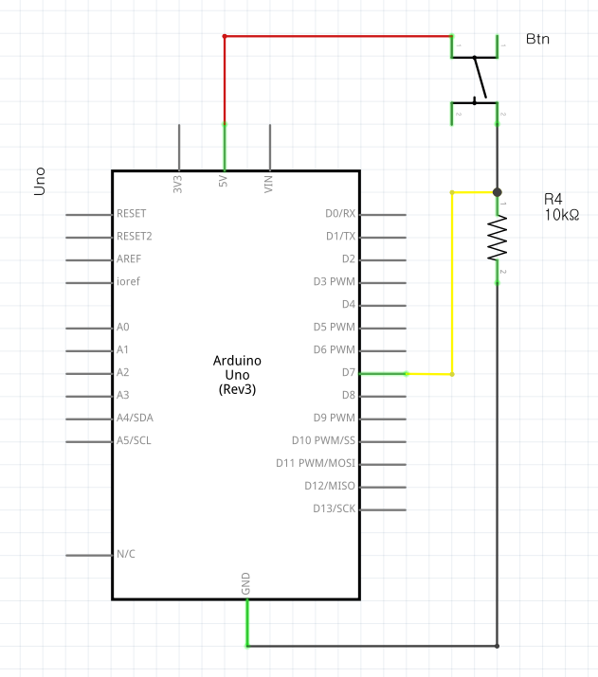
시스템 모듈 상세 설계 – Arduino (3/3)
15
1. Arduino
01
회로도 3개버전 1개버전 택 1
02
BTN
03
04
05
06
07
08
09

Slide 9
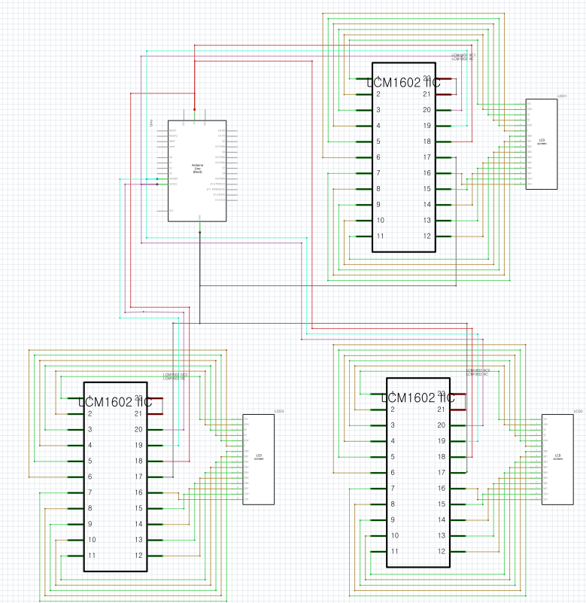
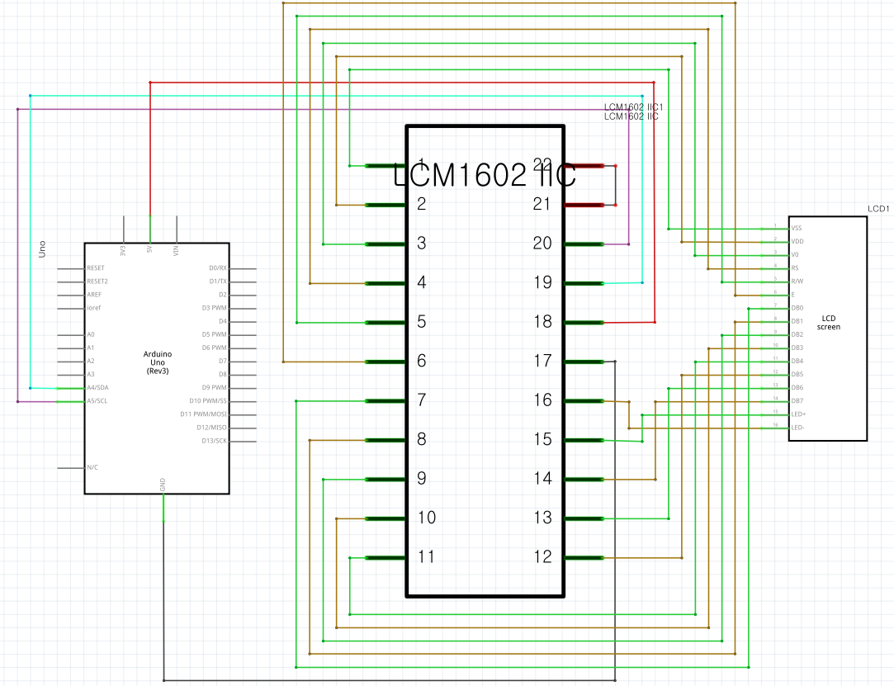
시스템 모듈 상세 설계 – Arduino (3/3)
15
1. Arduino
01
회로도 3개버전 1개버전 택 1
02
LCD
03
04
05
이것도 역시 3개짜리는 잘 안보임
06
07
08
09

Slide 10
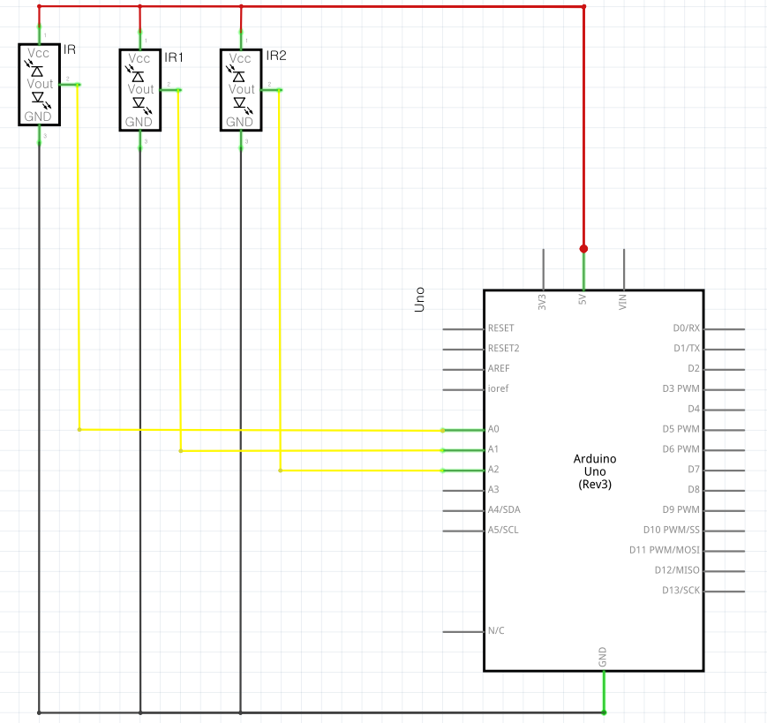
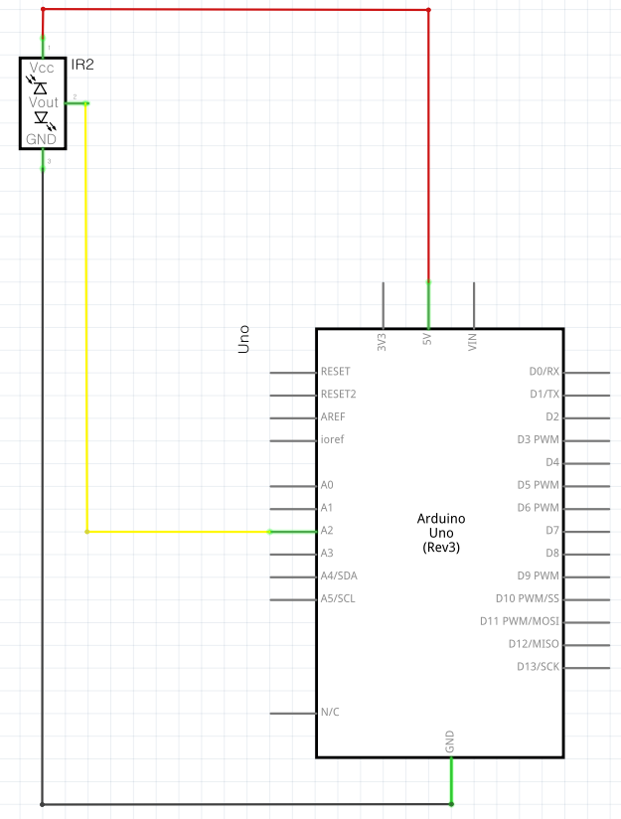
시스템 모듈 상세 설계 – Arduino (3/3)
15
1. Arduino
01
회로도 3개버전 1개버전 택 1
02
IR
03
04
05
06
07
08
09

Slide 11
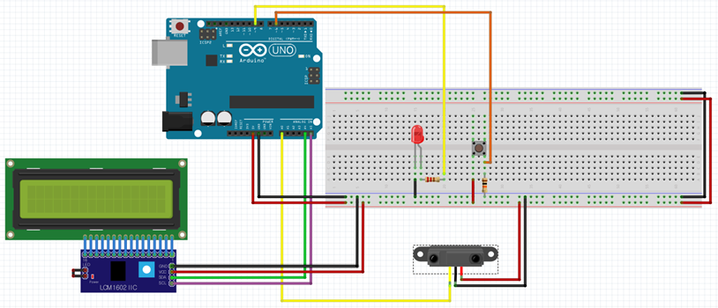
이사진을 넣게 된다면 새로운 페이지로 만들어야되는데 너무 공간이 많이 남지 않습니까????
아 답이 빠꾸를 먹자군요
시스템 모듈 상세 설계 – Arduino (3/3)
15
1. Arduino
01
02
회로도
03
04
05
06
07
08
09

Slide 12
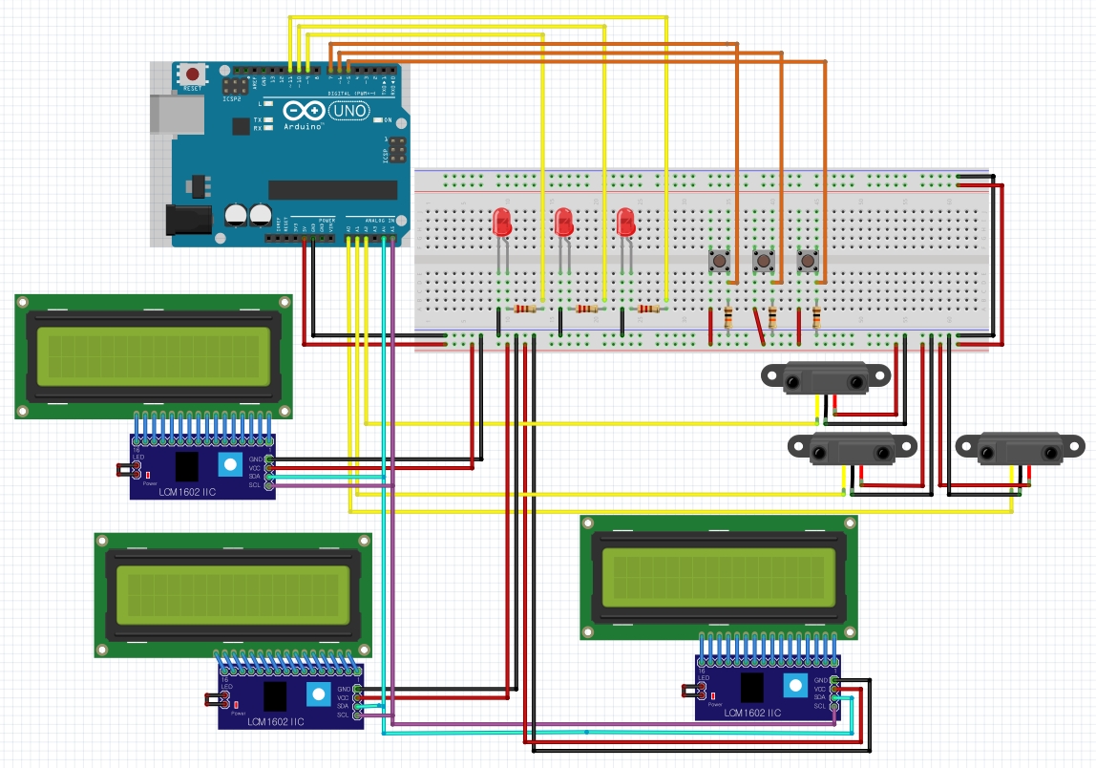
시스템 모듈 상세 설계 – Arduino (3/3)
15
1. Arduino
3개짜리
01
02
회로도
03
04
05
06
07
08
09

Slide 13
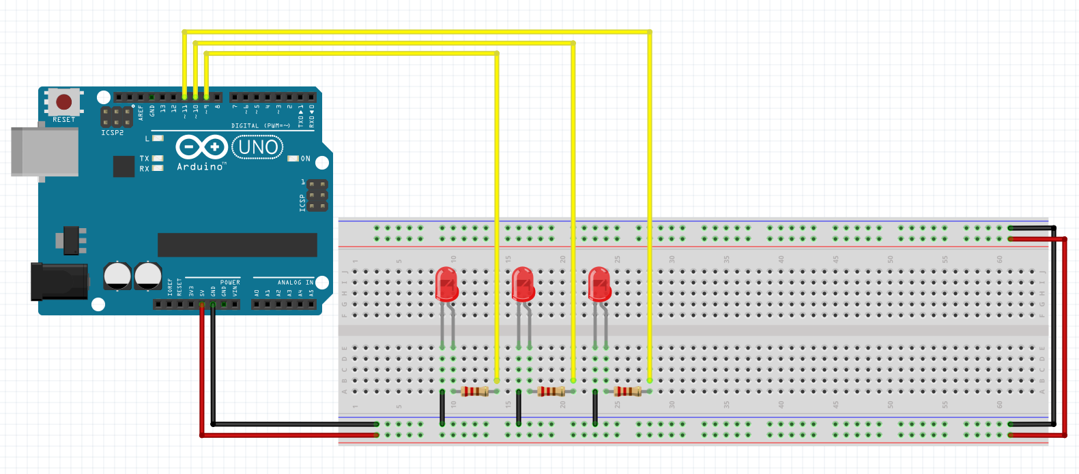
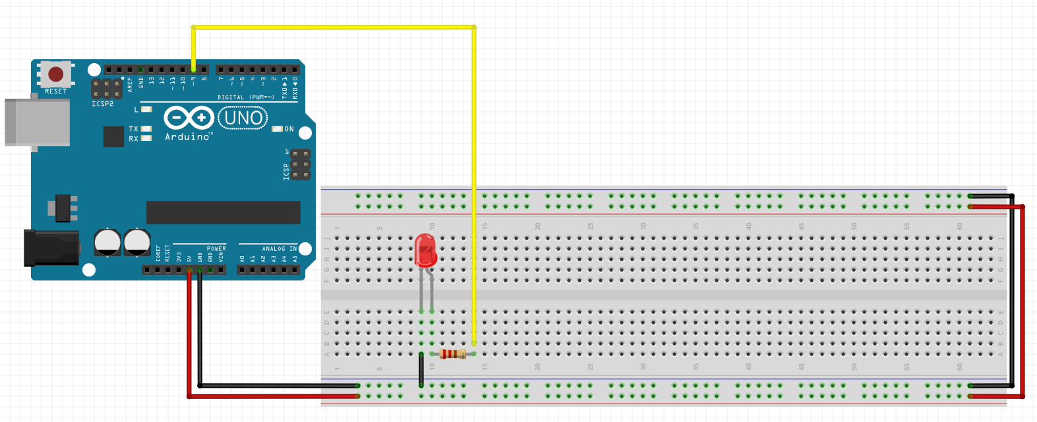
시스템 모듈 상세 설계 – Arduino (3/3)
15
1. Arduino
01
02
택 1
LED
03
04
05
06
07
08
09

Slide 14
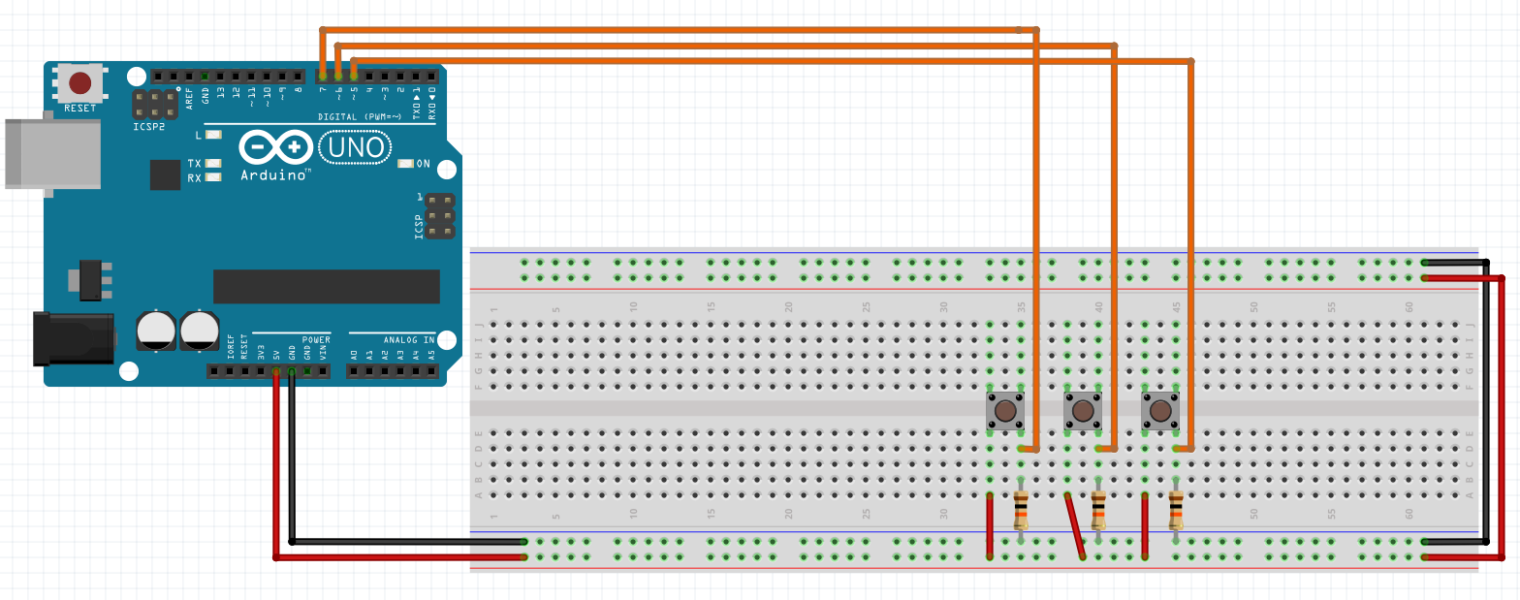
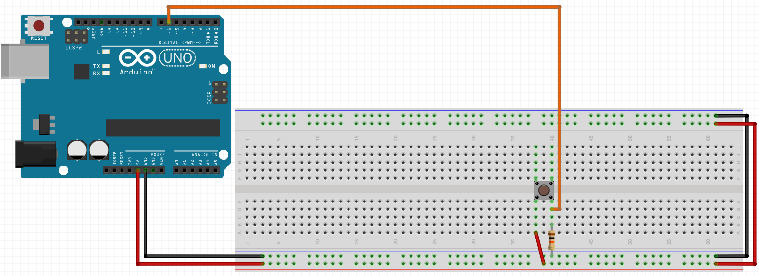
시스템 모듈 상세 설계 – Arduino (3/3)
15
1. Arduino
01
02
택 1
BTN
03
04
05
06
07
08
09

Slide 15
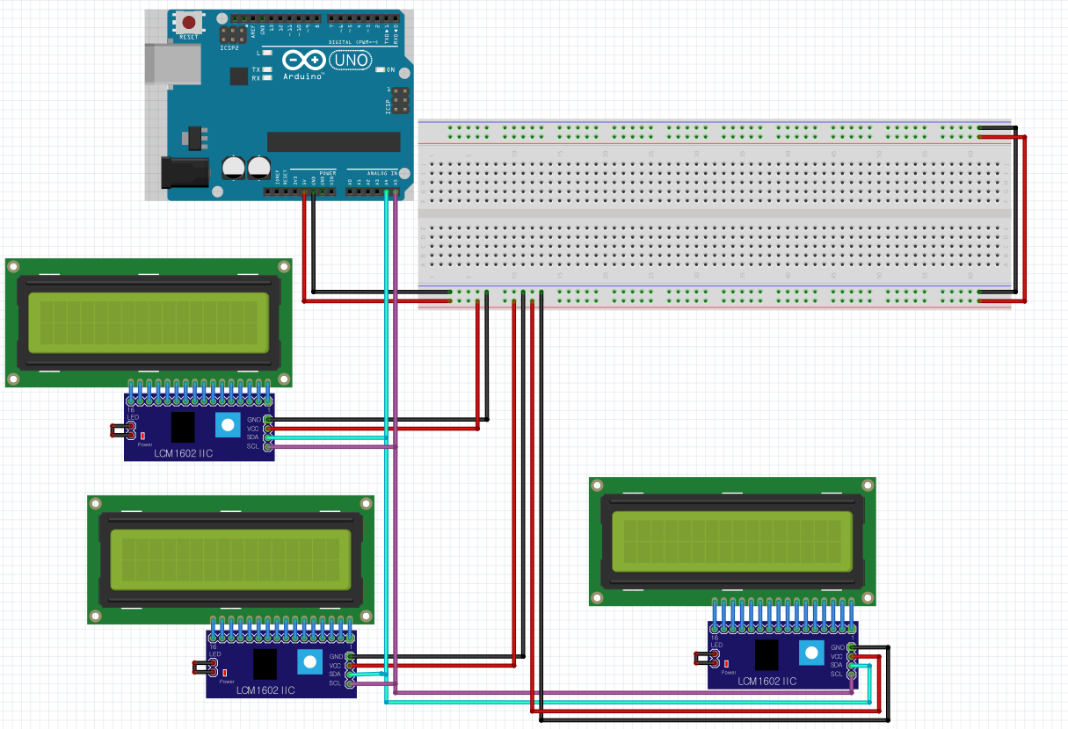
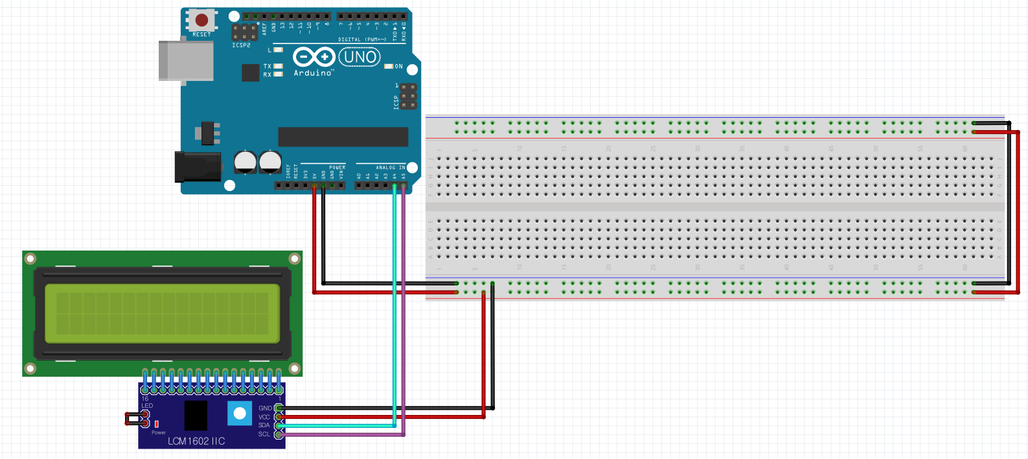
시스템 모듈 상세 설계 – Arduino (3/3)
15
1. Arduino
01
02
택 1
LCD
03
04
05
06
07
08
09

Slide 16
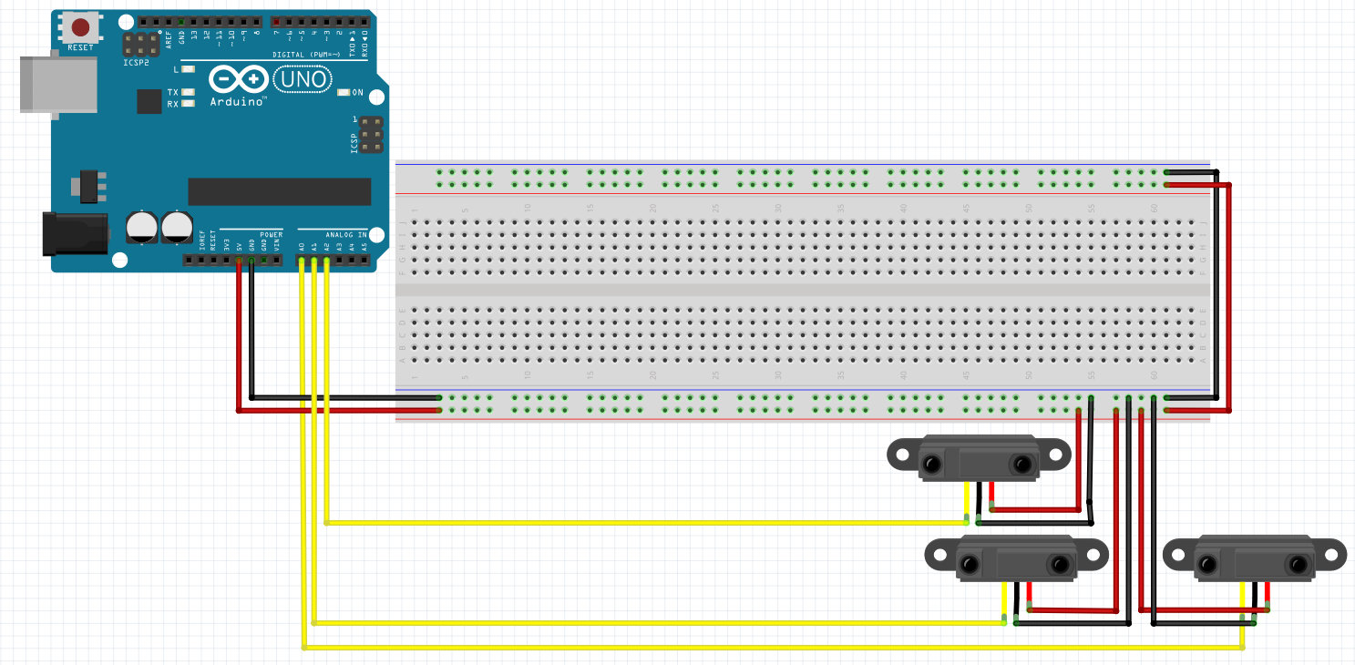
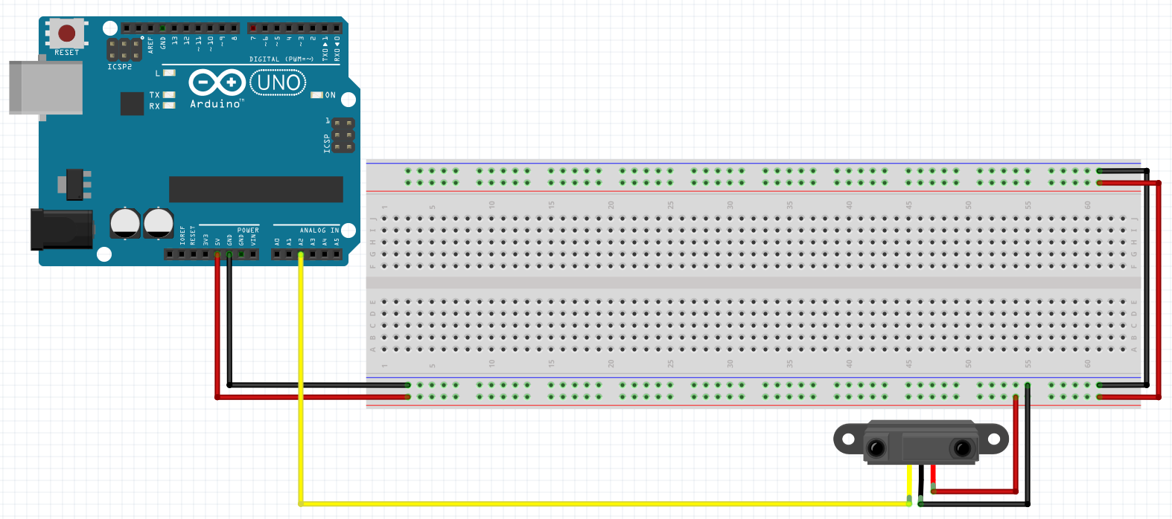
시스템 모듈 상세 설계 – Arduino (3/3)
15
1. Arduino
01
02
택 1
IR센서
03
04
05
06
07
08
09

Slide 17
시스템 모듈 상세 설계 – Arduino (3/3)
<<<<회로도 조금이라도 크게 보이기위해서 이렇게 할까????
15
1. Arduino
01
02
회로도
03
04
05
06
07
08
09

Slide 18
시스템 모듈 상세 설계 – Arduino (3/3)
15
1. Arduino
01
- LED 회로도
02
회로도
03
04
<<<< 이런식으로 하면 회로도 그나마 크게 보임
05
06
07
08
09

